Slide 1
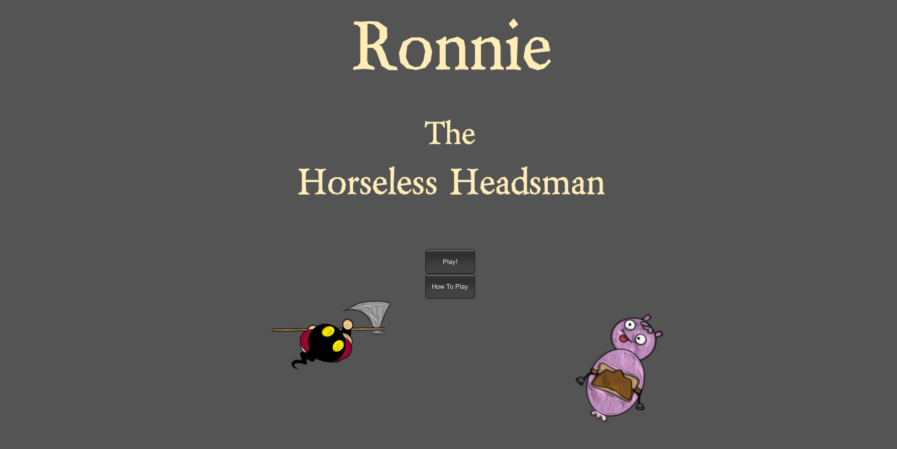

Slide 2
Projektmål
Arbeta med spelutveckling
Testa nuvarande kunskaper
Lära sig verktygen

Slide 3
Projektmål
Arbeta med spelutveckling
Testa nuvarande kunskaper
Lära sig verktygen

Slide 4


Slide 5
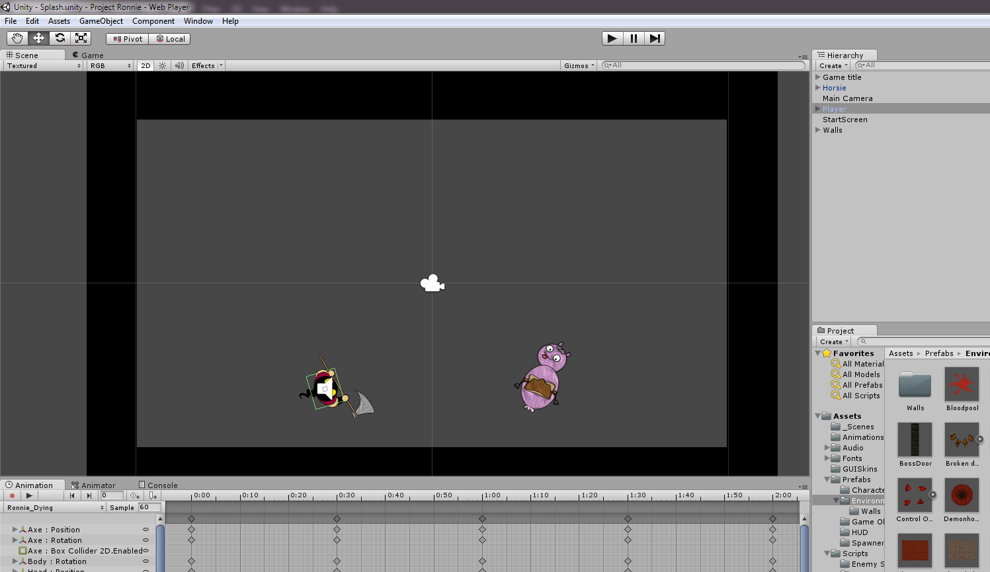

Slide 7
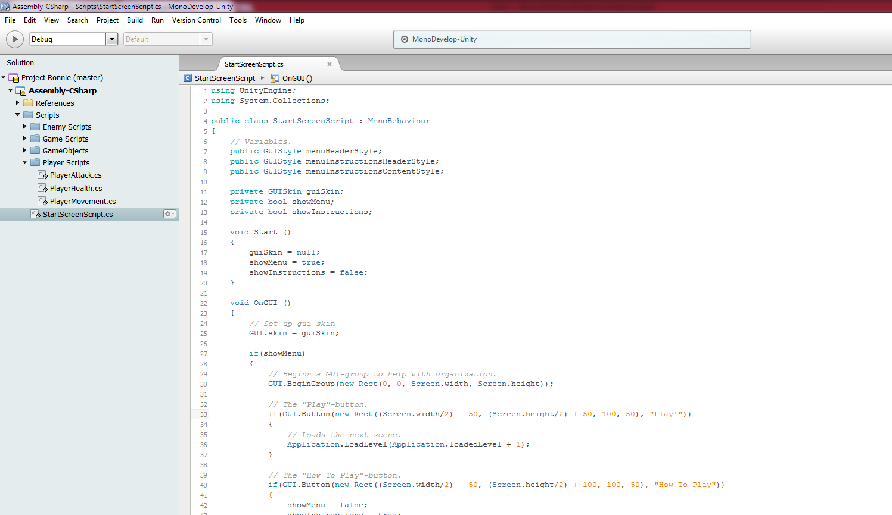

Slide 8


Slide 9



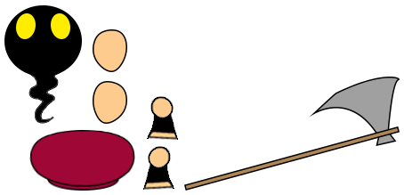
Lite som att lägga pussel

Slide 10
Lite som att lägga pussel

Slide 11

Mina största problemområden
Okunskap
Matematik
Struktur & design
Buggar

Slide 12
Mina största problemområden
Okunskap
Matematik
Struktur & design
Buggar

Slide 13
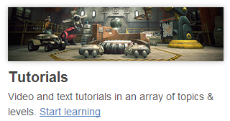

Lösningar
Okunskap Vs.
Matematik Vs.
Struktur & Design Vs. Brainstorming
Buggar Vs. Testning

Slide 15
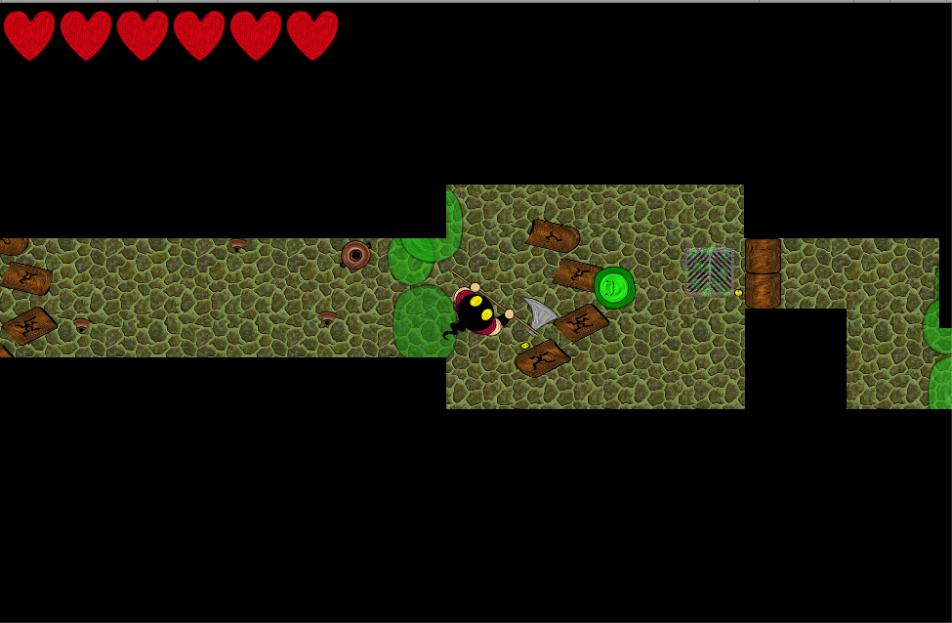

Slide 16
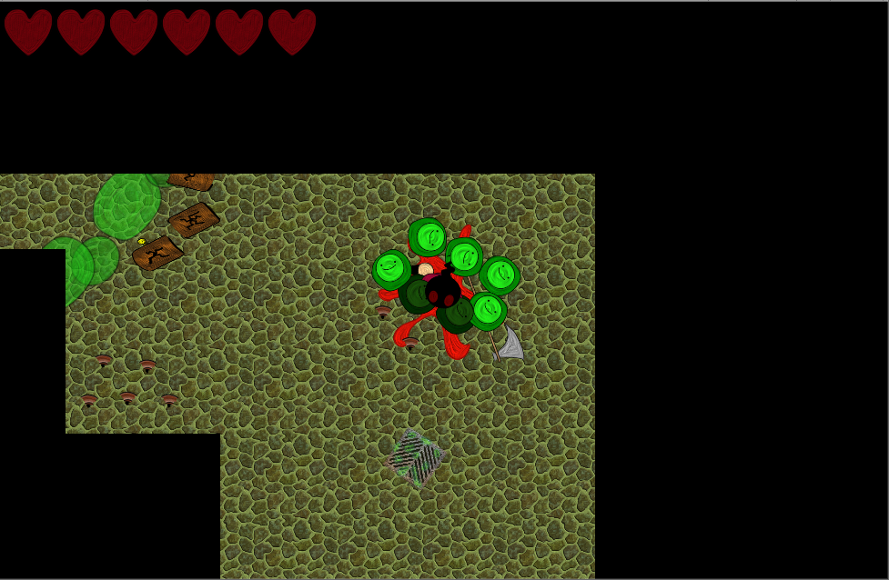

Slide 17
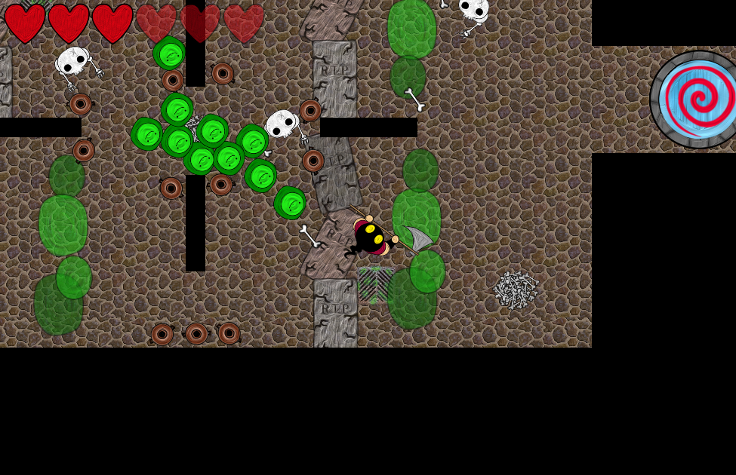

Slide 18
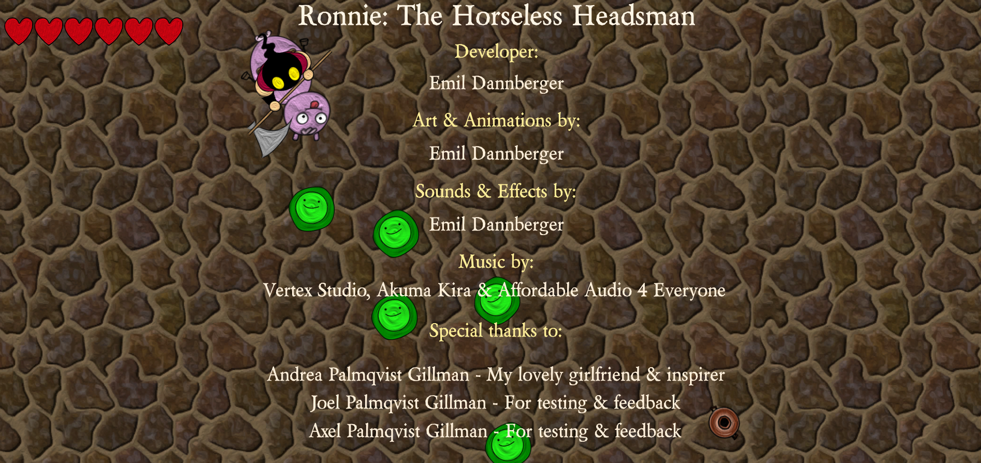

Slide 19
Lärdomar
Nya kunskaper:
Programmering
Ritande & animering
Speldesign
Utvecklingsverktyg

Slide 20
Lärdomar
Nya kunskaper:
Programmering
Ritande & animering
Speldesign
Utvecklingsverktyg

